Slide 1
Дидактическая игра на закрепление знаний о классификации музыкальных инструментов народного оркестра
«Что лишнее?»
Музыкальный руководитель ГБДОУ № 11 Красногвардейского района Санкт-Петербурга
ГОЛУБЕВА Е.В.

Slide 2
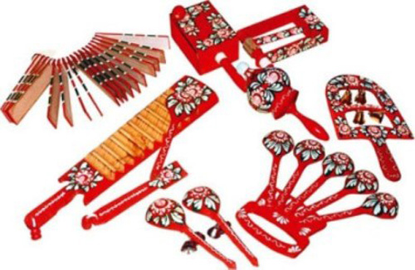
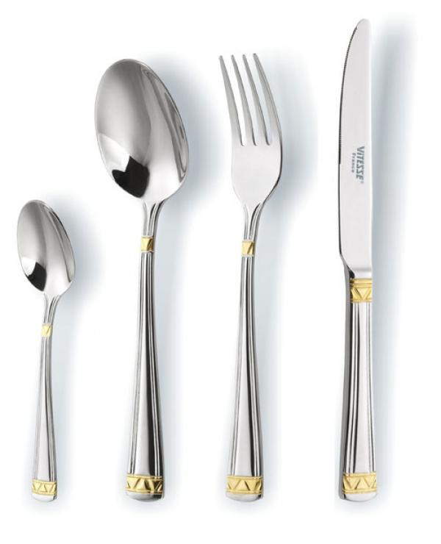
«Что лишнее?»

Slide 3
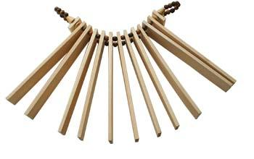
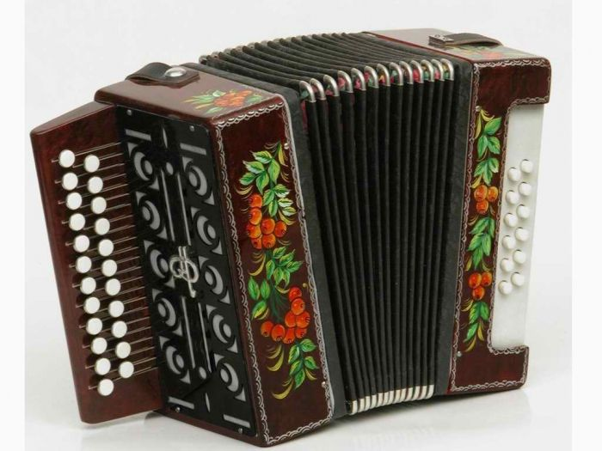
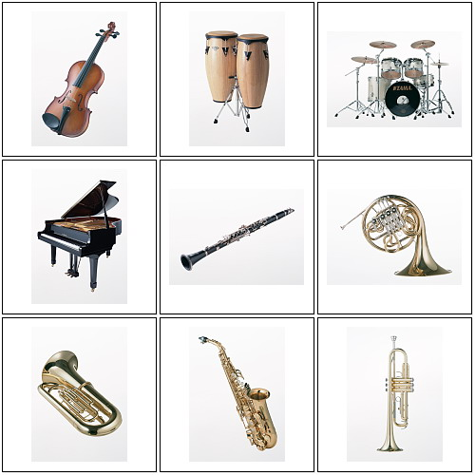
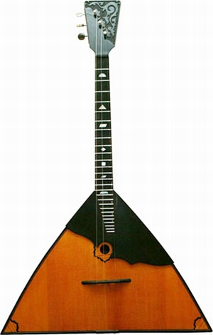
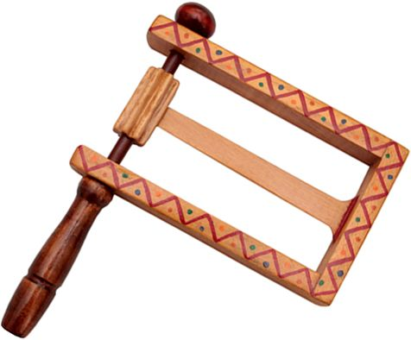
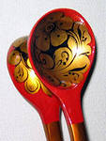
«Что лишнее?»
трещотка
скрипка
гармонь
ложки
вертушка
балалайка

Slide 4
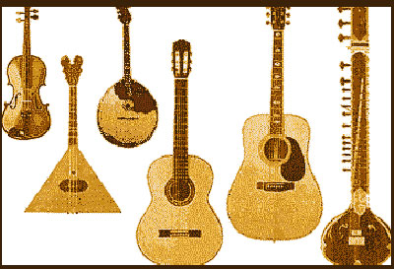
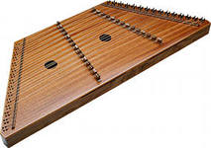
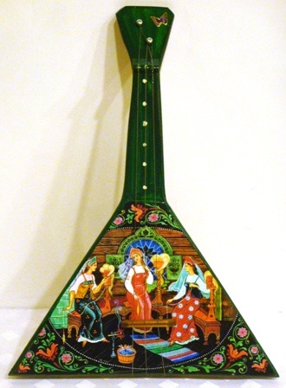
«Что лишнее?»
трещотка
домра
цимбалы
рояль
вертушка
балалайка

Slide 5
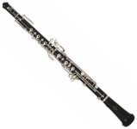
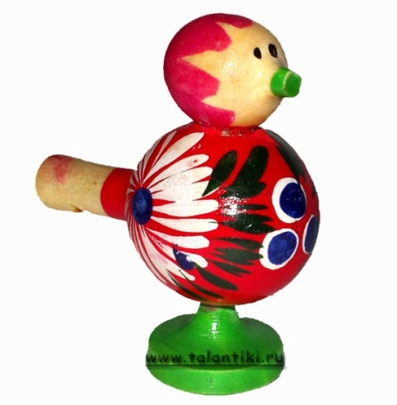

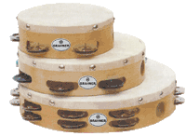
«Что лишнее?»
Гусли
Гобой
Балалайка
Свистулька
Бубен
Свистулька грибок

Slide 6
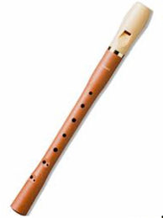
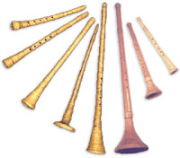


«Что лишнее?»
Флейта
Рожок
Фагот
Кларнет

